Slide 1


Métodos de Simulación Ejercicio Práctico Nº2 Cadenas de Markov en Tiempo Discreto y metaheurísticas. Una noche en el casino.
Autores:
Joaquín Jiménez López de Castro, Ángel Fragua Baeza, Alejandro Sánchez de Castro Fernández
10 de Enero de 2022

Slide 2
Introducción

Slide 3
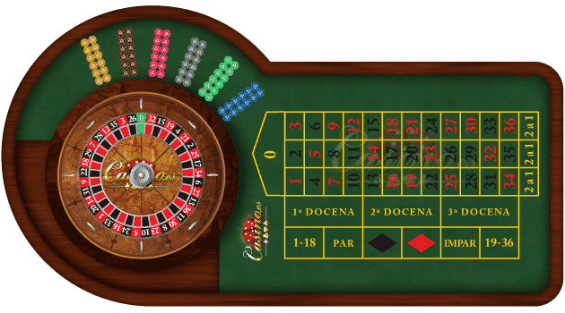
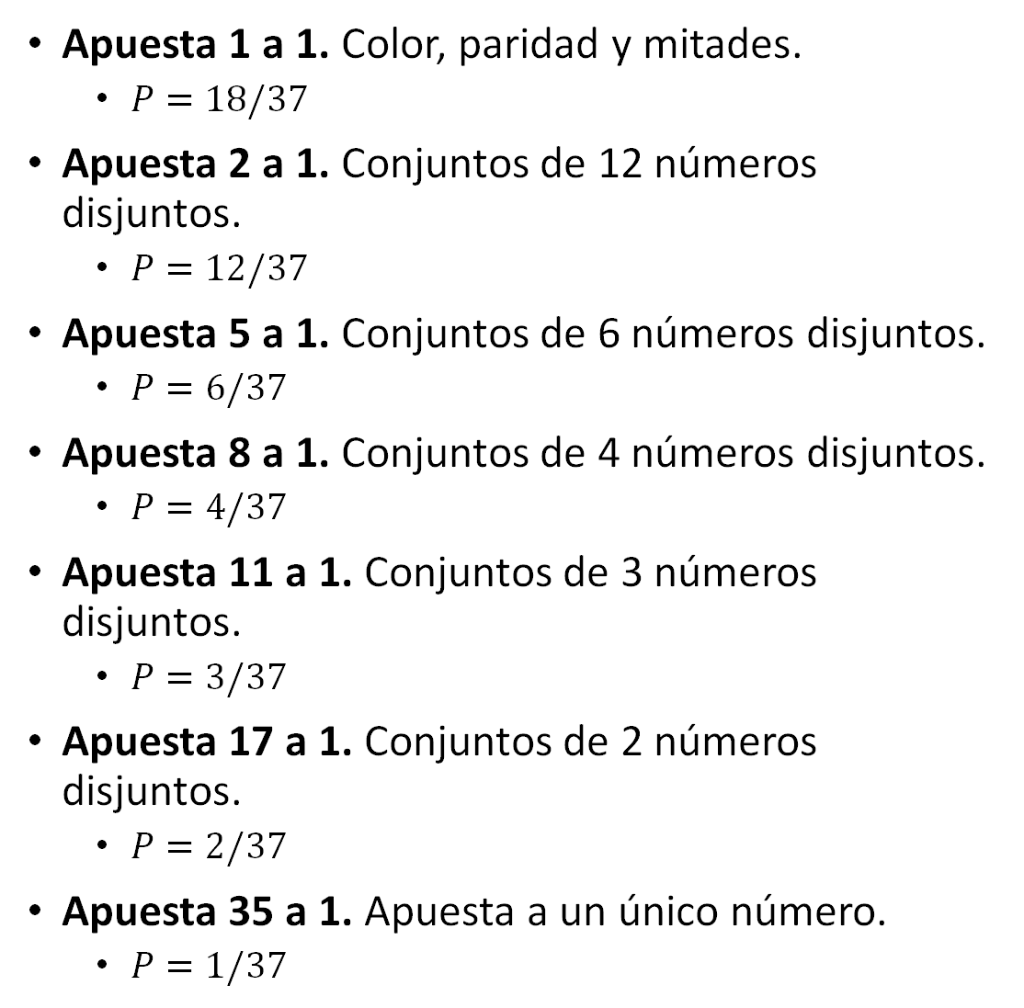
Introducción. Ruleta y apuestas
Apuesta 1 a 1. Color, paridad y mitades.
$P=18/37$
Apuesta 2 a 1. Conjuntos de 12 números disjuntos.
$P=12/37$
Apuesta 5 a 1. Conjuntos de 6 números disjuntos.
$P=6/37$
Apuesta 8 a 1. Conjuntos de 4 números disjuntos.
$P=4/37$
Apuesta 11 a 1. Conjuntos de 3 números disjuntos.
$P=3/37$
Apuesta 17 a 1. Conjuntos de 2 números disjuntos.
$P=2/37$
Apuesta 35 a 1. Apuesta a un único número.
$P=1/37$
Imagen extraída de https://ingenieriabasica.es/la-ruleta-metodos-matematicos/
Cadenas de Markov en Tiempo Discreto y Recocido Simulado. Una noche en el casino
3/22

Slide 4
Introducción. Enunciado restricciones
Un jugador acude a la ruleta cada noche durante un mes y juega con las siguientes reglas:
Se comienza con 30 fichas cada noche.
Solo se apuesta 1 ficha por jugada.
Se retira si supera las 150 fichas o si llega a 0.
Se elige la apuesta de forma equiprobable.
Cadenas de Markov en Tiempo Discreto y Recocido Simulado. Una noche en el casino
4/22

Slide 5
Introducción. Enunciado
Se va a dar respuesta a las siguientes cuestiones:
Proporción de noches que se termina en bancarrota (Acabar con 0 fichas).
Distribución y número medio de fichas a lo largo de un mes.
Número medio de partidas antes de retirarse por bancarrota.
En caso de jugar sin límite de partidas, obtener la probabilidad de retirarse por bancarrota y la de terminar con 150 fichas o más.
Optimizar las probabilidades de selección de apuestas para maximizar los beneficios. Para ellos se usará la metaheurística de Recocido Simulado.
Cadenas de Markov en Tiempo Discreto y Recocido Simulado. Una noche en el casino
5/22

Slide 6
Desarrollo

Slide 7
Desarrollo. Simulación como cadena de Markov
Cada noche en el casino se puede modelar como una cadena de Markov en tiempo discreto.
El número de fichas del estado siguiente solamente es independiente del número de fichas del estado anterior si sabemos cuántas tenemos en el estado actual. Por tanto, se cumple la propiedad de Markov.
Además, la modelización del tiempo es discreta.
Cadenas de Markov en Tiempo Discreto y Recocido Simulado. Una noche en el casino
7/22

Slide 8
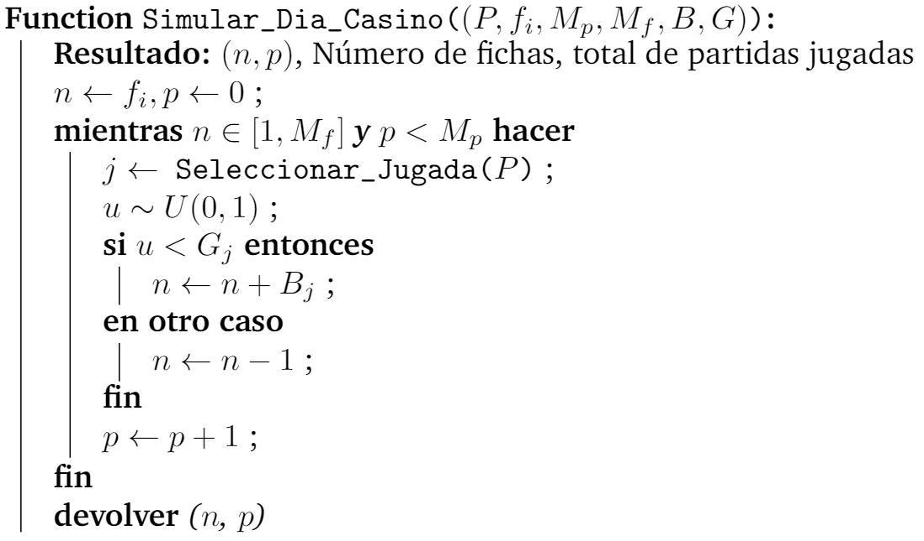
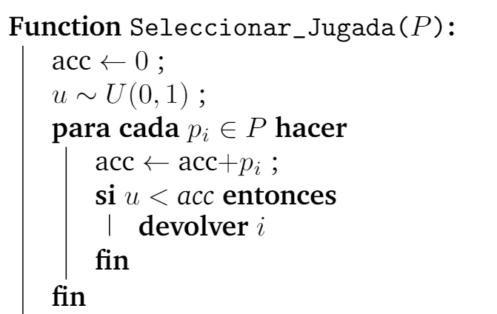
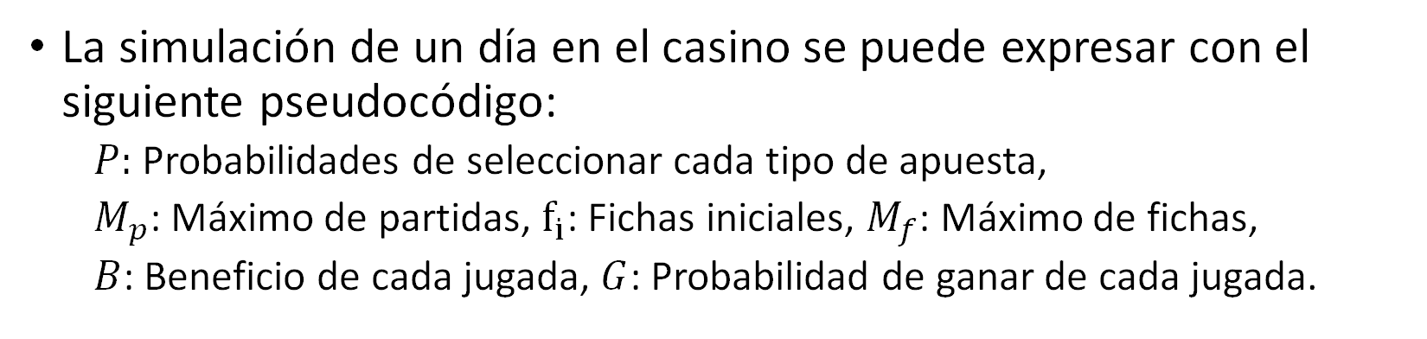
Desarrollo. Simulación como cadena de Markov
La simulación de un día en el casino se puede expresar con el siguiente pseudocódigo:
$P:$ Probabilidades de seleccionar cada tipo de apuesta,
$M_{p}$: Máximo de partidas, $f_{i}$: Fichas iniciales, $M_{f}$: Máximo de fichas,
$B$: Beneficio de cada jugada, $G$: Probabilidad de ganar de cada jugada.
Cadenas de Markov en Tiempo Discreto y Recocido Simulado. Una noche en el casino
8/22

Slide 9
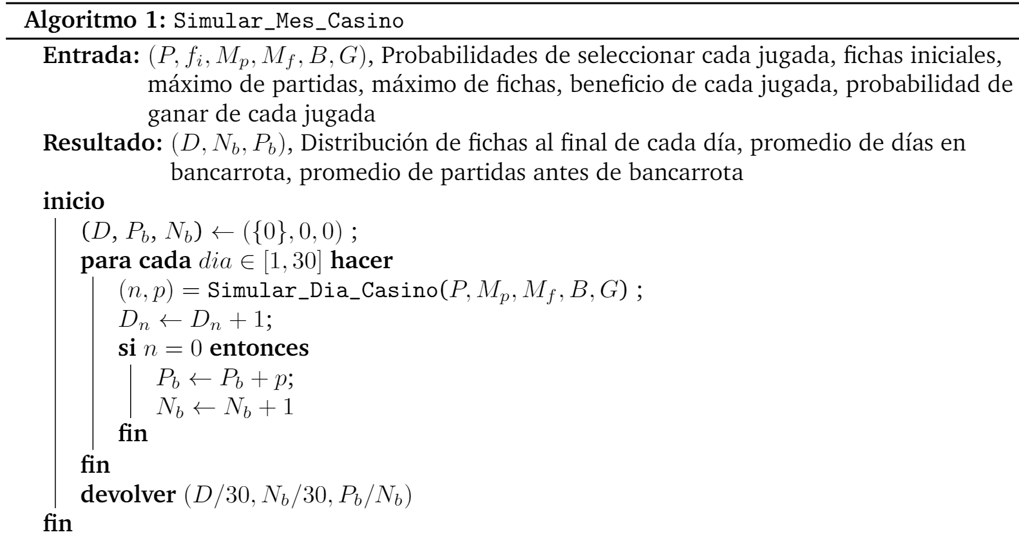
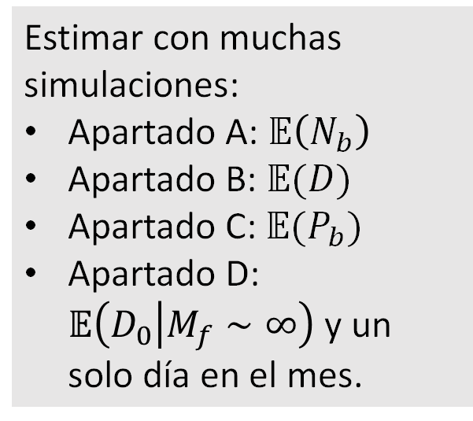
Desarrollo. Simulación como cadena de Markov
Pero si queremos ser fieles al enunciado, la simulación se hace varias veces a lo largo de un mes. Esto se puede expresar con el siguiente pseudocódigo:
Estimar con muchas simulaciones:
Apartado A: $𝔼\left(N_{b}\right)$
Apartado B: $𝔼(D)$
Apartado C: $𝔼(P_{b})$
Apartado D: $𝔼\left(D_{0} | M_{f}∼∞\right)$ y un solo día en el mes.
Cadenas de Markov en Tiempo Discreto y Recocido Simulado. Una noche en el casino
9/22

Slide 10
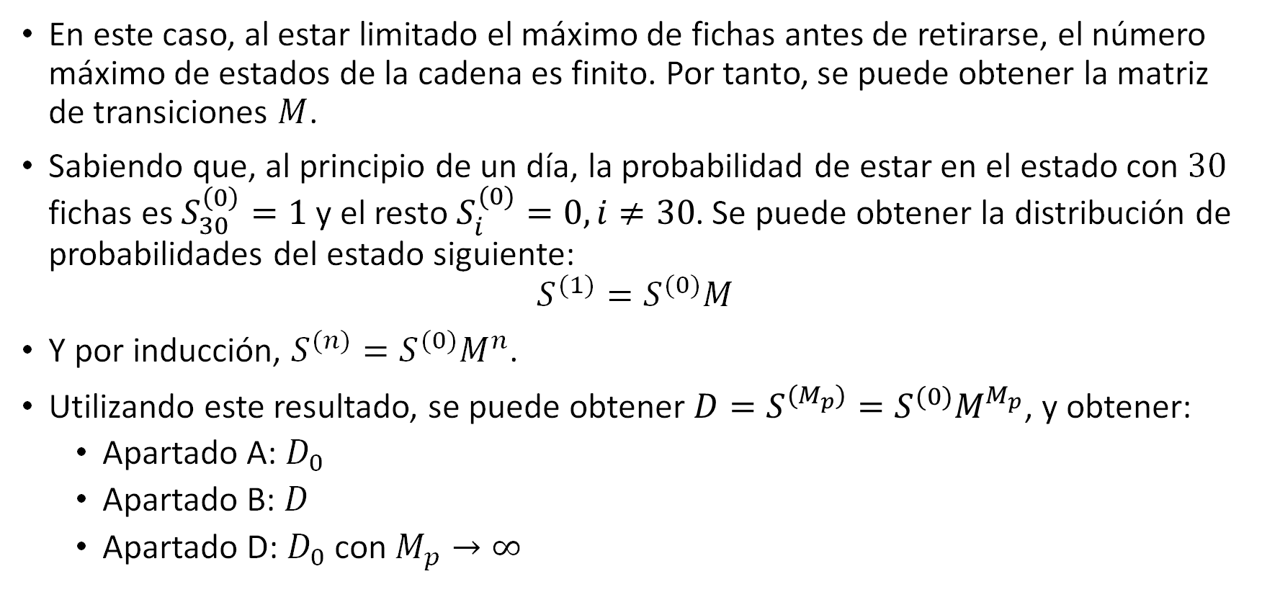
Desarrollo. Contraste con matriz de transiciones
En este caso, al estar limitado el máximo de fichas antes de retirarse, el número máximo de estados de la cadena es finito. Por tanto, se puede obtener la matriz de transiciones $M$.
Sabiendo que, al principio de un día, la probabilidad de estar en el estado con $30$ fichas es $S_{30}^{\left(0\right)}=1$ y el resto $S_{i}^{(0)}=0, i≠30$. Se puede obtener la distribución de probabilidades del estado siguiente:
$$S^{(1)}=S^{(0)}M$$
Y por inducción, $S^{(n)}=S^{(0)}M^{n}$.
Utilizando este resultado, se puede obtener $D=S^{(M_{p})}=S^{(0)}M^{M_{p}}$, y obtener:
Apartado A: $D_{0}$
Apartado B: $D$
Apartado D: $D_{0}$ con $M_{p}→∞$
Cadenas de Markov en Tiempo Discreto y Recocido Simulado. Una noche en el casino
10/22

Slide 11
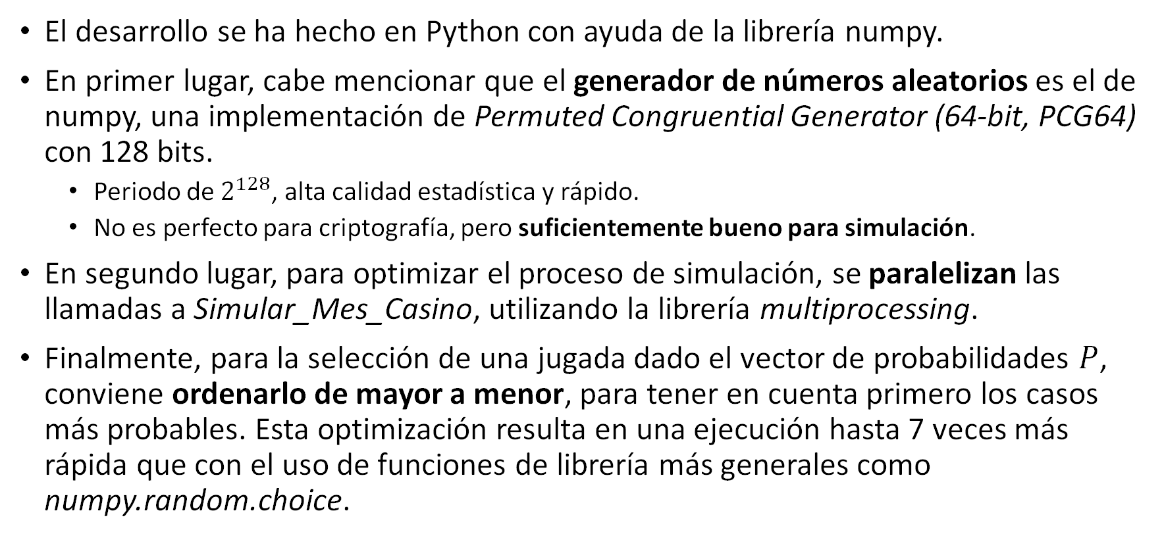
Desarrollo. Consideraciones de la implementación
El desarrollo se ha hecho en Python con ayuda de la librería numpy.
En primer lugar, cabe mencionar que el generador de números aleatorios es el de numpy, una implementación de Permuted Congruential Generator (64-bit, PCG64) con 128 bits.
Periodo de $2^{128}$, alta calidad estadística y rápido.
No es perfecto para criptografía, pero suficientemente bueno para simulación.
En segundo lugar, para optimizar el proceso de simulación, se paralelizan las llamadas a Simular_Mes_Casino, utilizando la librería multiprocessing.
Finalmente, para la selección de una jugada dado el vector de probabilidades $P$, conviene ordenarlo de mayor a menor, para tener en cuenta primero los casos más probables. Esta optimización resulta en una ejecución hasta 7 veces más rápida que con el uso de funciones de librería más generales como numpy.random.choice.
Cadenas de Markov en Tiempo Discreto y Recocido Simulado. Una noche en el casino
11/22

Slide 12
Desarrollo. Recocido Simulado
El desarrollo se ha hecho en Python con ayuda de la librería simanneal.
Esta librería cuenta con una clase muy básica que ha sido extendida.
La función de energía realiza la simulación previamente descrita.
La función de temperatura decrezca exponencialmente y escalonadamente cada L iteraciones
El criterio de parada depende:
Un número máximo de épocas
Pasados k decrementos de temperatura el porcentaje de aceptación sea menor que un porcentaje fijado arbitrariamente.
Adición de unas gráficas de evolución del algoritmo, tanto en temperatura, energía, mejor valor de energía como aceptación.
Esta librería cuenta con una función que permite establecer una buena temperatura inicial y final. Se basa en repetir el recocido simulada hasta obtener una tasa de aceptación cercana al 98% y seguidamente intentar buscar una tasa de mejora del 0%.
Cadenas de Markov en Tiempo Discreto y Recocido Simulado. Una noche en el casino
12/22

Slide 13
Resultados

Slide 14
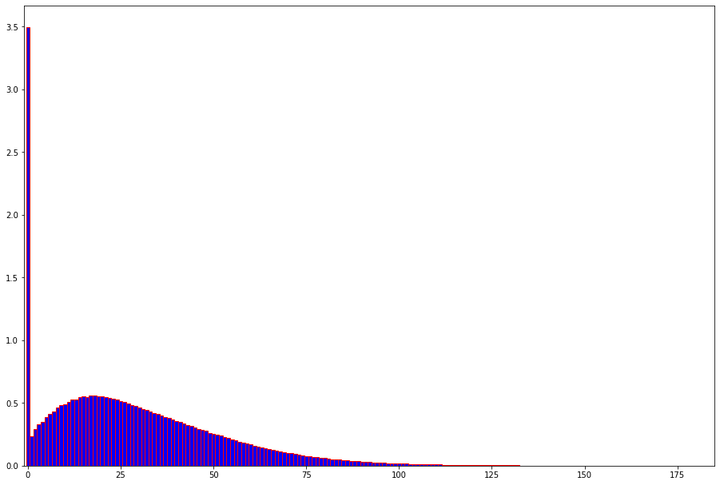
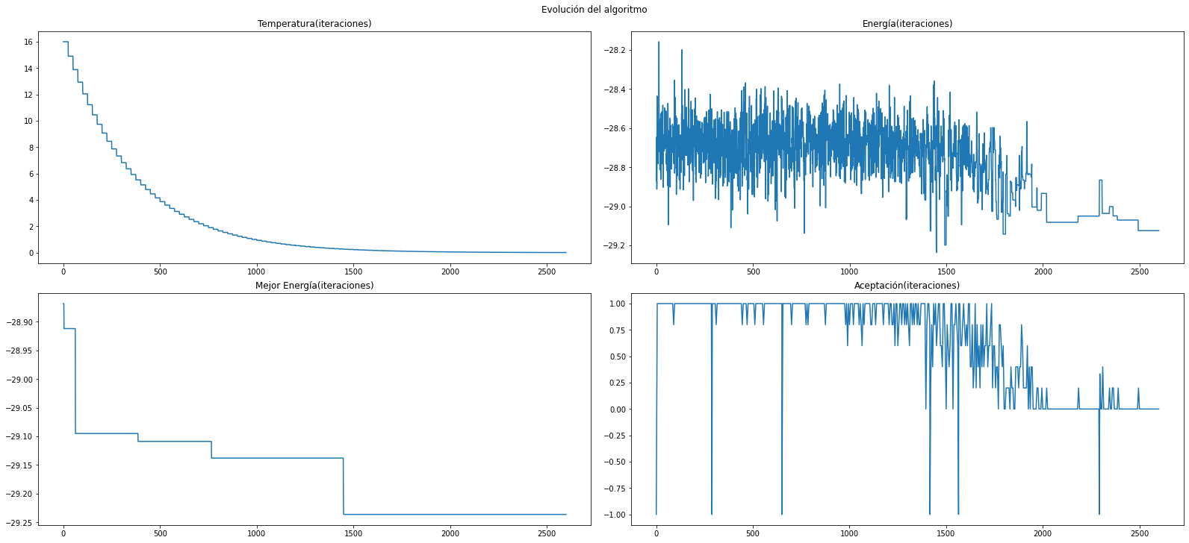
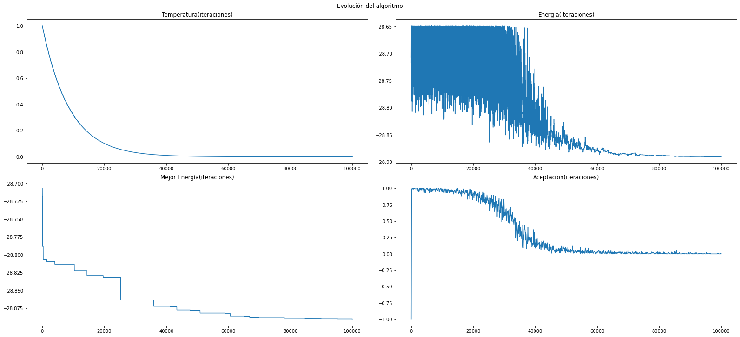
Resultados. Distribución de fichas al final del mes
Apartado A:
Apartado C:
Apartado D:
Simulación | % Días bancarrota | Partidas medias hasta bancarrota | Número medio de fichas | Desviación estándar de fichas |  | % Bancarrota | Terminar con 150 fichas o más
Apuestas equiprobables | 11.6475% | 41.4835 | 28.6632 | 23.5887 |  | 86.3216% | 13.6784%
Apartado B:
Apartado E:
Recocido Simulado | Simulación normal 7500 simulaciones 5000 iteraciones | Simulación normal aplicando búsqueda local | Simulación con matriz de transiciones
Fichas medias | 28.7759 | 28.8811 | 28.8903
Cadenas de Markov en Tiempo Discreto y Recocido Simulado. Una noche en el casino
13/22

Slide 15
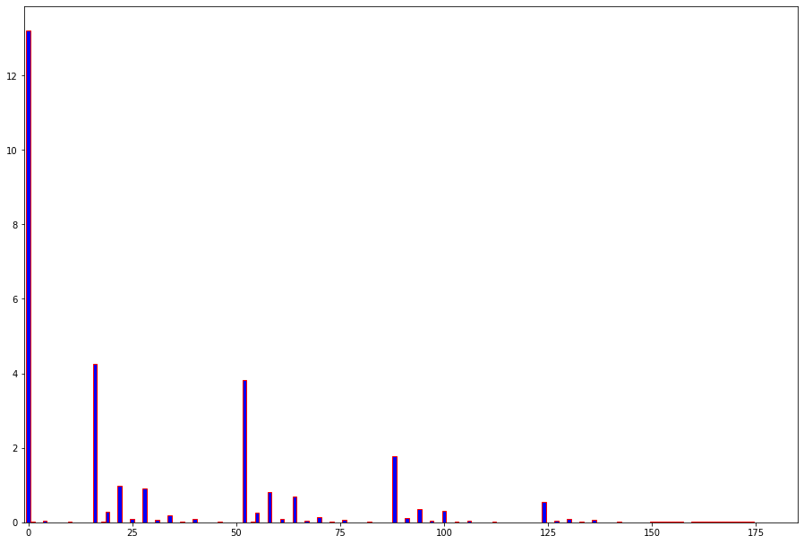
Resultados. Distribución de fichas al final del mes
Probabilidad de selección de apuestas:
[0.0024, 0.0099, 0.1765, 0.0059, 0.0745, 0.4902, 0.2406]
Apuesta correspondiente:
[1 a 1 , 2 a 1 , 5 a 1 , 8 a 1 , 11 a 1 , 17 a 1 , 35 a 1]
Recocido Simulado | Simulación normal 7500 simulaciones 5000 iteraciones | Simulación normal tras aplicar búsqueda local | Simulación con matriz de transiciones
Fichas medias | 28.7759 | 28.8811 | 28.8903
Cadenas de Markov en Tiempo Discreto y Recocido Simulado. Una noche en el casino
14/22

Slide 16
Resultados. Distribución de fichas al final del mes
Probabilidad de selección de apuestas:
[0.0004, 0.006, 0.0008, 0.0002, 0.0001, 0.0001, 0.9978]
Apuesta correspondiente:
[1 a 1 , 2 a 1 , 5 a 1 , 8 a 1 , 11 a 1 , 17 a 1 , 35 a 1]
Recocido Simulado | Simulación normal 7500 simulaciones 5000 iteraciones | Simulación normal tras aplicar búsqueda local | Simulación con matriz de transiciones
Fichas medias | 28.7759 | 28.8811 | 28.8903
Cadenas de Markov en Tiempo Discreto y Recocido Simulado. Una noche en el casino
15/22

Slide 17
Resultados. Distribución de fichas al final del día
Simulación | % Días bancarrota | Partidas medias hasta bancarrota | Número medio de fichas | Desviación estándar de fichas
Apuesta 1 a 1 | 0,0034% | 46.9411 | 28.6509 | 7.1923
Apuesta 2 a 1 | 0,1691% | 44.1706 | 28.6508 | 10.0999
Apuesta 5 a 1 | 4,4598% | 41.5050 | 28.6632 | 15.8335
Apuesta 8 a 1 | 11,6934% | 39.7935 | 28.6854 | 19.8154
Apuesta 11 a 1 | 15,4896% | 35.8717 | 28.7113 | 22.9551
Apuesta 17 a 1 | 30,7699% | 36.9554 | 28.7728 | 27.9649
Apuesta 35 a 1 | 43,9370% | 30.0 | 28.9015 | 37.8814
Cadenas de Markov en Tiempo Discreto y Recocido Simulado. Una noche en el casino
16/22

Slide 18
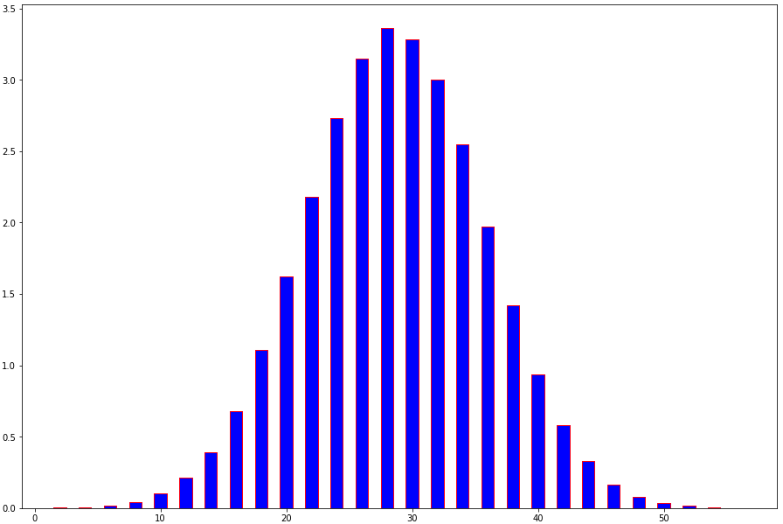
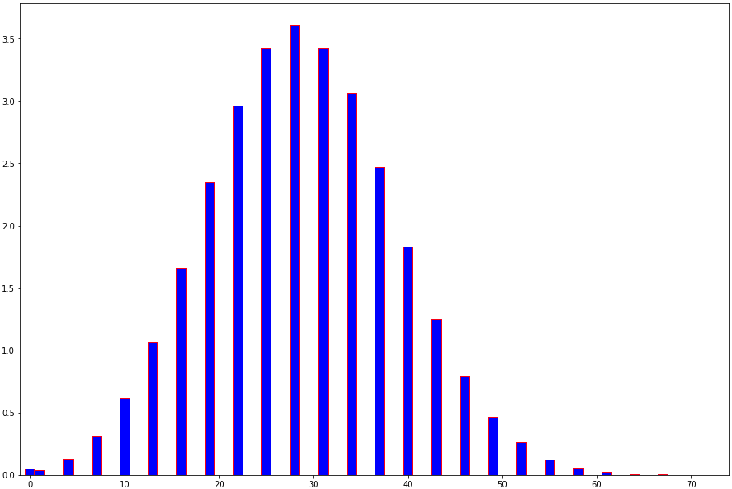
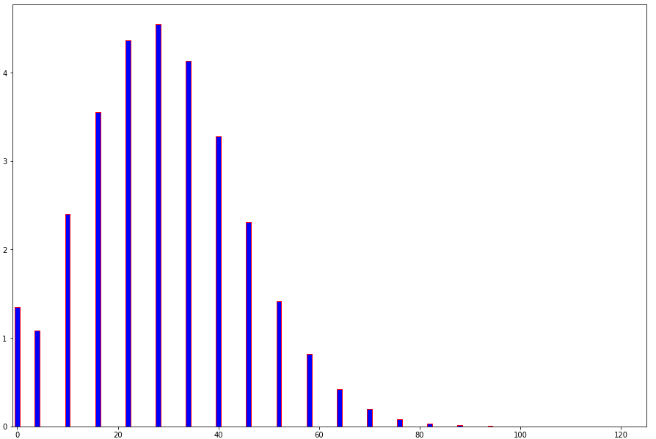
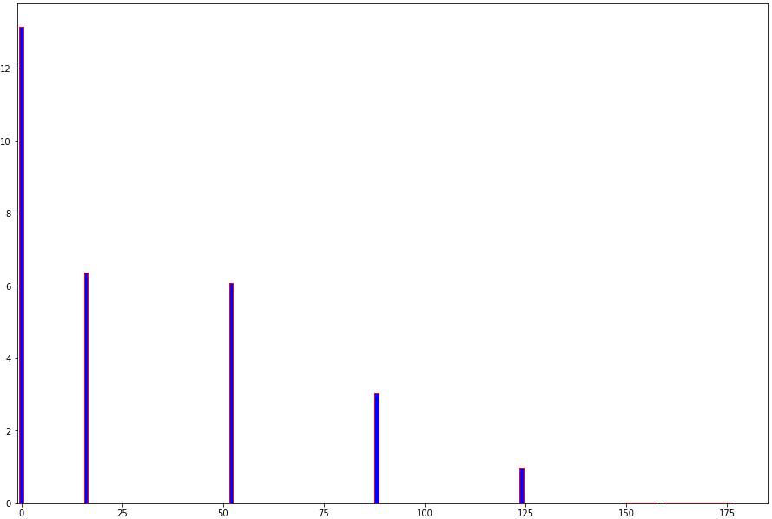
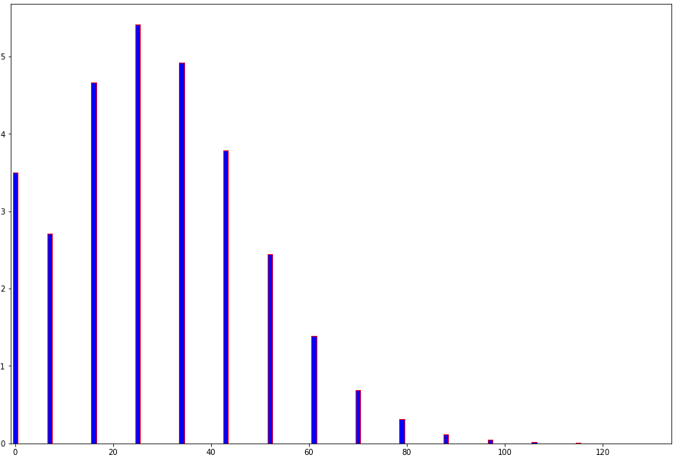
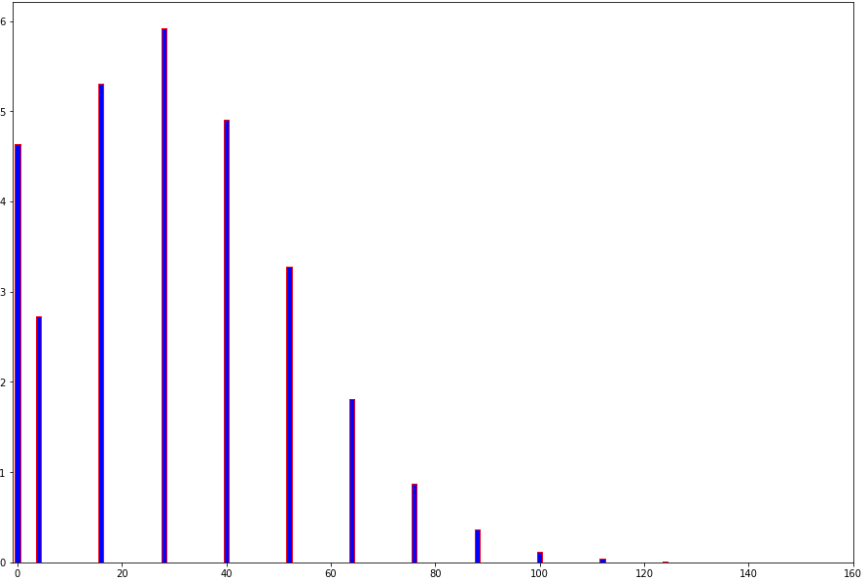
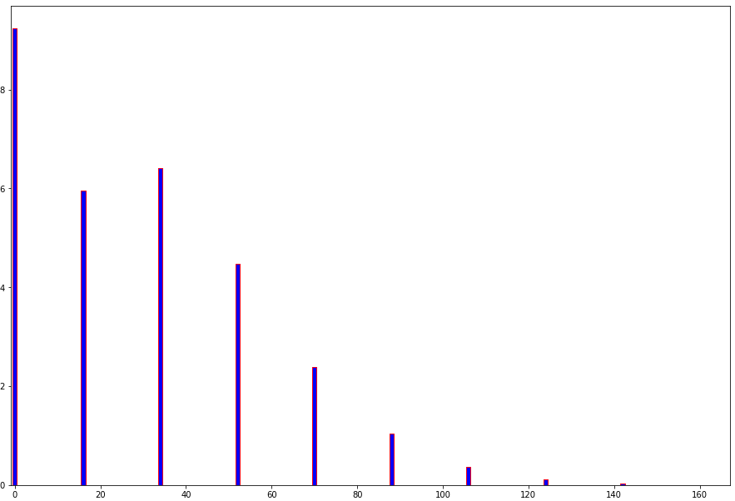
Resultados. Distribución de fichas al final del día
Cadenas de Markov en Tiempo Discreto y Recocido Simulado. Una noche en el casino
17/22

Slide 19
Resultados. Apuesta 1 a 1y 2 a 1
Distribución de fichas realizando únicamente apuestas 1 a 1
Distribución de fichas realizando únicamente apuestas 2 a 1
Cadenas de Markov en Tiempo Discreto y Recocido Simulado. Una noche en el casino
18/22

Slide 20
Resultados. Apuesta 5 a 1y 8 a 1
Distribución de fichas realizando únicamente apuestas 5 a 1
Distribución de fichas realizando únicamente apuestas 8 a 1
Cadenas de Markov en Tiempo Discreto y Recocido Simulado. Una noche en el casino
19/22

Slide 21
Resultados. Apuesta 11 a 1 y 17 a 1
Distribución de fichas realizando únicamente apuestas 11 a 1
Distribución de fichas realizando únicamente apuestas 17 a 1
Cadenas de Markov en Tiempo Discreto y Recocido Simulado. Una noche en el casino
20/22

Slide 22
Resultados. Apuesta 35 a 1
Distribución de fichas realizando únicamente apuestas 35 a 1
Cadenas de Markov en Tiempo Discreto y Recocido Simulado. Una noche en el casino
21/22

Slide 23
Conclusiones
Cuanto más segura sea la apuesta menos probabilidades hay de quedar en bancarrota, pero a la larga se ganarán menos fichas.
Cuanto menos segura sea la apuesta más probabilidades hay de quedar en bancarrota, pero a la larga se ganarán más fichas.
Si se quiere maximizar el tiempo de juego es preferible jugar apuestas seguras.
Si se quieren maximizar los beneficios (o minimizar las pérdidas) es preferible jugar apuestas más arriesgadas.
Cadenas de Markov en Tiempo Discreto y Recocido Simulado. Una noche en el casino
22/22

Slide 24
FIN

